Slide 1
Laboratorio 7
AJAX - Introducción

Slide 2
Objetivos
AJAX – Introducción
Ejemplo online con PHP
Ejemplo JSON
Ejemplo de AJAX

Slide 3
Introducción a AJAX
¿Qué es AJAX?
¿Cómo funciona y cómo se utiliza actualmente?

Slide 4
Ejemplo online en PHP.
https://www.w3schools.com/js/js_ajax_php.asp

Slide 5
Ejemplo JSON
Uso de JSON en lugar de XML
https://www.w3schools.com/js/js_json_xml.asp
https://www.w3schools.com/js/js_json_php.asp

Slide 6
Ejemplo sencillo JSON
JSON – Struts 2 Plugin Intro / Download
Agregar los plugins a struts en el pom.xml
<!-- JSON Plug-in -->
<dependency>
<groupId>org.apache.struts</groupId>
<artifactId>struts2-json-plugin</artifactId>
<version>2.3.16.3</version>
</dependency>
<!-- Google json-simple to convert json -->
<dependency>
<groupId>com.googlecode.json-simple</groupId>
<artifactId>json-simple</artifactId>
<version>1.1.1</version>
</dependency>

Slide 7
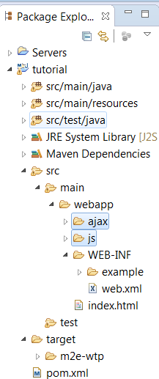
Ejemplo sencillo JSON
Agregar la librería de Jquery al proyecto y crear la carpeta de ajax en la que vamos a trabajar.
Dentro de la carpeta ajax, crear un nuevo jsp y nombrarlo names.jsp

Slide 8
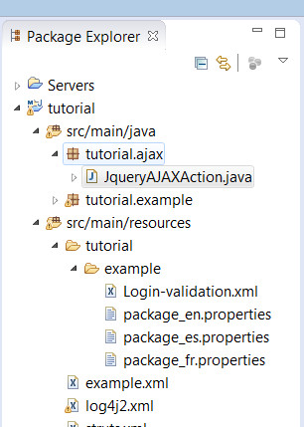
Ejemplo sencillo JSON
Modificar properties para agregar el nuevo texto
package_en.properties: label.welcome = Struts 2 AJAX jQuery JSON example
package_es.properties: label.welcome = Ejemplo Struts 2 AJAX jQuery JSON
Crear el paquete tutorial.ajax y
Crear la clase JqueryAJAXAction.java con
el siguiente código

Slide 9
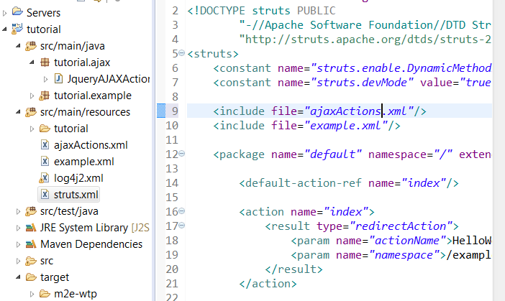
Ejemplo sencillo JSON
Crear el archivo ajaxActions.xml e incluirlo en el proyecto y en el archivo struts.xml

Slide 10
Ejemplo sencillo JSON
Hacer mvn -clean -build
Ejecutar la aplicación y escribir la siguiente URL:
http://localhost:8080/tutorial/ajax/names.jsp

Slide 11
Ejemplo AJAX
JSON – Struts 2 Plugin Intro / Download
Ejemplo con Base de datos y struts
https://www.websparrow.org/struts/struts2-and-jquery-json-integration-example
Para mayor referencia ver las API docs
https://api.jquery.com/jquery.ajax/

Slide 12
Práctica 7
Entregar el ejemplo de AJAX con Base de datos y struts

